Slide 1
PROTOCOLO DE TRASLADO DEL PACIENTE ONCOLÓGICO DE CENTRO A CENTRO
SERVICIO SALUD IQUIQUE Agosto, 2018

Slide 2
INTRODUCCIÓN.
El Centro Oncológico de Antofagasta, siendo referente para la Macro Zona Norte del país, brinda atención y tratamiento a pacientes provenientes de las regiones, I, II, III y XV.
Con el fin de optimizar el proceso en la atención del paciente oncológico, es que se elabora el presente protocolo de traslado del paciente oncológico hacia Antofagasta.
El transporte sanitario tradicionalmente se suele clasificar como primario o secundario.
El primario se realiza a nivel extra hospitalario, desde el lugar donde se produce una emergencia, causada por accidente o proceso médico agudo, hasta el centro sanitario.
El secundario o transporte interhospitalario, es el que se realiza desde un hospital o centro sanitario hasta otro.

Slide 3
INTRODUCCIÓN
El transporte terrestre
Es el más extendido debido a su accesibilidad, operatividad, y a la capacidad de acoger a todo tipo de pacientes independientemente de su tamaño físico, tipo de patología y soporte terapéutico que necesiten durante el traslado.
Tiene menor costo y no está sujeto a las condiciones meteorológicas del momento y a la necesidad de disponer de un aeropuerto o helisuperficie como en el transporte aéreo.
El traslado aéreo
Tiene a su favor la mayor velocidad y la capacidad de volar desde un punto hasta otro directamente, lo cual acorta las distancias y el tiempo de traslado.
El transporte en helicóptero, puede a veces por las características físicas del aparato, estar limitado para pacientes de talla alta, y debido a la escasa capacidad de maniobra de que se dispone en su interior, a pacientes que necesiten gran soporte terapéutico (respirador, varias bombas de infusión, aspirador, métodos de tracción etc.).

Slide 4

La elección de uno u otro medio de transporte dependerá de:
Estado clínico del paciente y su valencia.
La disponibilidad de los medios de transporte.
La distancia a recorrer.
Las condiciones climáticas.
Tiempo de traslado.
El beneficio que éste obtendrá con el medio elegido y
Relación costo beneficio.
OBJETIVO GENERAL.
Consolidar un sistema de traslado de pacientes que asegure la continuidad de atención en salud, bajo criterios de seguridad del paciente trasladado, a través de un proceso estandarizado entre los diferentes hospitales de la macrozona norte.

Slide 5
AMBITO DE APLICACIÓN.
El presente documento será de aplicación en los diferentes hospitales e instituciones que componen la red de la macrozona norte y que derivan pacientes a Hospital Regional Antofagasta y/o Centro Oncológico Ambulatorio:
XV Región:
Hospital Regional Arica - Dr. Juan Noé Crevani.
I Región:
Hospital Regional Iquique - Dr. Ernesto Torres Galdámez.
II Región:
Hospital Dr. Carlos Cisternas de Calama.
Hospital de Mejillones
Hospital de Tocopilla
Hospital de Taltal
III Región:
Hospital Regional San José del Carmen Copiapó.
Hospital Provincial del Huasco - Monseñor Fernando Ariztía Ruiz.

Slide 6
RESPONSABILIDADES.
Centro Derivador: Conocer el presente protocolo, difundirlo a las personas encargadas e involucradas en el proceso, cumplir con el envío de la documentación necesaria, contactar a los pacientes cuando corresponda y gestionar traslados en los casos pertinentes.
Médico Derivador: Es el responsable del traslado como acto Médico, Médico tratante.
Secretaria Centro Oncológico (Administrativo asignado a la unidad de Radioterapia y Policlínico): confirmar recepción de la documentación enviada por el Centro derivador, imprimirla y entregarla al Médico interconsultor para su revisión.

Slide 7
RESPONSABILIDADES.
Médico Interconsultor: Tiene la responsabilidad de revisar todas las “Solicitudes de Traslado de Paciente Oncológico” que envíen de los centros derivadores, firmarlas y definir conducta (solicitar: exámenes si corresponde, hora para comité oncológico, citar directamente a tratamiento, etc.), y también debe supervigilar las condiciones del traslado del paciente como acto médico.
Comité Oncológico: Encargado de evaluar al paciente oncológico derivado, definir tratamiento y/o conducta pertinente y generar “Orden única de citación” con la indicación (Radioterapia – Quimioterapia).

Slide 8
RESPONSABILIDADES.
Enfermera Radioterapia: Responsable de recibir todas las órdenes únicas y solicitudes de Traslado de Paciente Oncológico, visadas por Médico interconsultor, con indicación de radioterapia.
Coordinar el ingreso Médico de los pacientes y casa de acogida si corresponde. Gestionar lista de espera.
Enfermera de Policlínico: Responsable de recibir todas las órdenes únicas y Solicitudes de Traslado de Paciente Oncológico, visadas por Médico interconsultor, con indicación de quimioterapia.
Coordinar el ingreso médico de los pacientes. Gestionar lista de espera.

Slide 9

RESPONSABILIDADES.
Enfermera de Cuidados Paliativos: Responsable de recibir todos los informes del proceso diagnóstico (IPD) para ingreso a la Unidad de Cuidados Paliativos de la II Región, hacer ingreso correspondiente y derivar a la ciudad de origen cuando corresponda.

Slide 10
Criterios de elección de tipo de traslado a Antofagasta, según la valencia del paciente
Si el paciente es autovalente y puede permanecer sentado, puede ser trasladado por medio terrestre bus comercial o institucional, con familiar informado del estado y cuidados básicos del paciente.
Si el paciente está en camilla debe estar acompañado por TENS y puede ser en avión comercial o ambulancia.
Si el paciente está hospitalizado, debe venir con paramédico en avión comercial o ambulancia.
Si requiere avión ambulancia o ambulancia avanzada, reevaluar requerimiento de traslado. Si el paciente esta con alguna patología aguda o concomitante descompensada, no trasladar hasta que este compensado.

Slide 11
Etapa 1: Pre traslado en hospital base:
Médico evalúa condición del paciente y necesidad de trasladar a paciente a Antofagasta decide traslado de paciente y define medio de traslado, según nivel de valencia del paciente, si requiere apoyo de paramédico, y otro tipo de soporte.
Familia debe ser informada de la condición del paciente y educada respecto de apoyo básico.
Enfermera de la unidad derivadora debe:
Gestionar con unidad de enlace el traslado del paciente.
Envía mail a centro oncológico para Inter consultor oncológico y llama por teléfono a admisión de centro oncológico para informar y/o confirmar traslado.
Chequear toda la información obligatoria requerida.
Gestionar y coordinar con unidad de gestión de camas de Hospital Antofagasta, para asignación de cama del paciente Unidad de enlace gestiona traslado

Slide 12
Etapa 1: Pre traslado en hospital base
Todos los exámenes deben estar actualizados, hasta máximo 1 mes de tomados los exámenes de imagenología, y ojalá 1 semana los exámenes de laboratorio.
Debe Indicar si requiere Casa de Acogida con o sin acompañante.

Slide 13
Etapa 2: Traslado:
Conductas a seguir por médico que deriva:
Realiza Interconsulta en formato “Solicitud de Traslado de Paciente Oncológico” establecida en este Protocolo, completando todos los antecedentes con letra legible.
Adjuntar copias de informes de exámenes recientes, MAXIMO 1 MES DE ANTIGÜEDAD de exámenes de imagenología si el paciente esta compensado, sin patología aguda concomitante y no esta en paliativo etapa terminal.
Adjuntar copia de informe de biopsia.
Adjuntar copia de informe de Médico tratante de patologías concomitantes.
Los exámenes imagenológicos deben venir con sus placas o CD.

Slide 14
Etapa 2: Traslado:
Toda “Solicitud de Traslado de Paciente Oncológico” será recepcionada por secretaria designada en CON y remitida al Médico interconsultor para evaluación de los antecedentes.
Una vez que el médico interconsultor evalúa “Solicitud de Traslado de Paciente Oncológico” e informes enviados, determina si el paciente debe ser evaluado en Comité oncológico, ser evaluado por Oncólogo médico y/o Radioterapeuta o contrarreferir para manejo en recinto asistencial de origen.

Slide 15
Contrarreferencia:
Finalizado el tratamiento, el médico tratante en el Centro Oncológico realizará informe de Alta o Epicrisis, el cual incluye:
Tratamientos recibidos.
Indicaciones al alta, próximos controles.
Datos de Médico tratante: nombre, RUT, firma y timbre del especialista.
Solicita información la cual será enviada vía correo electrónico al gestor de caso del establecimiento que corresponda.

Slide 16
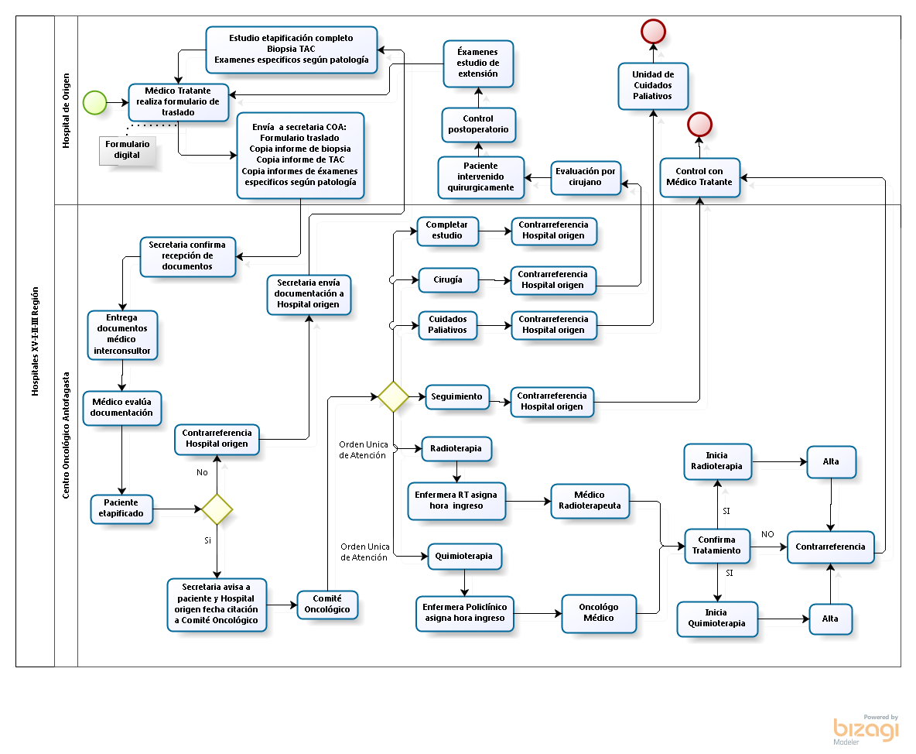

Slide 17
Gracias.

